Slide 1

Procesamiento de Imágenes
Domingo Mery
Departamento de Ciencia de la Computación
Escuela de Ingeniería
Universidad Católica de Chile
PARTE 1
Detección de Bordes
[ Capítulo 8 ]

Slide 2
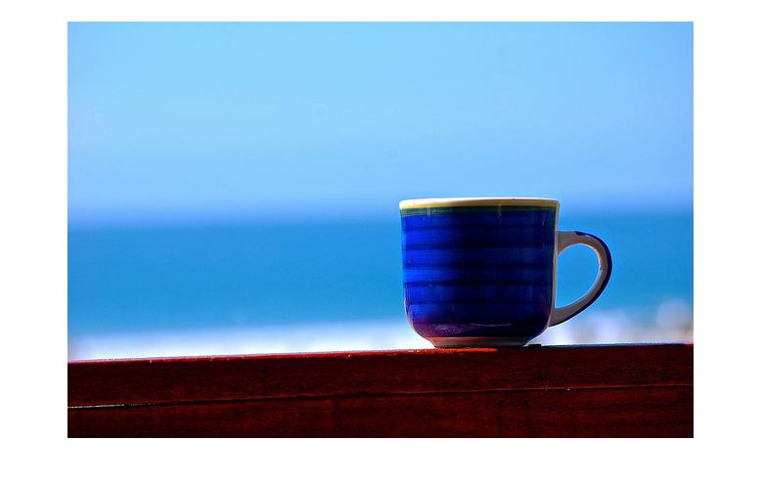

Slide 3
Cielo
Taza
Mar
Mesa

Slide 4
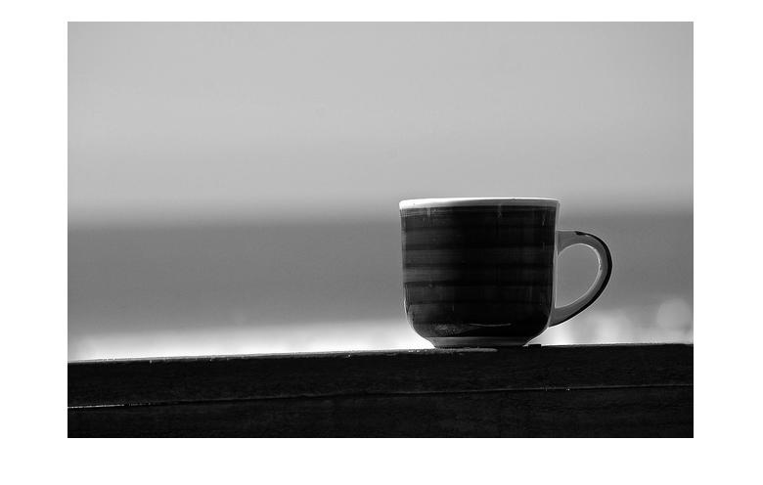

Slide 5
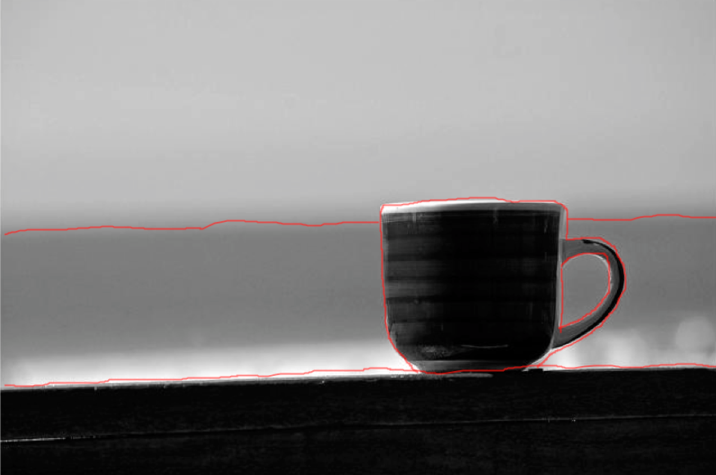

Slide 6
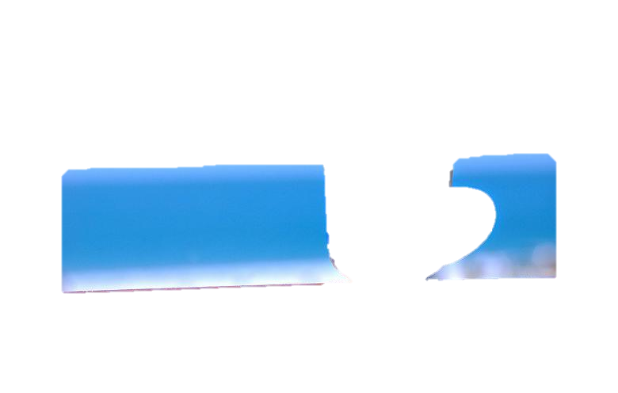
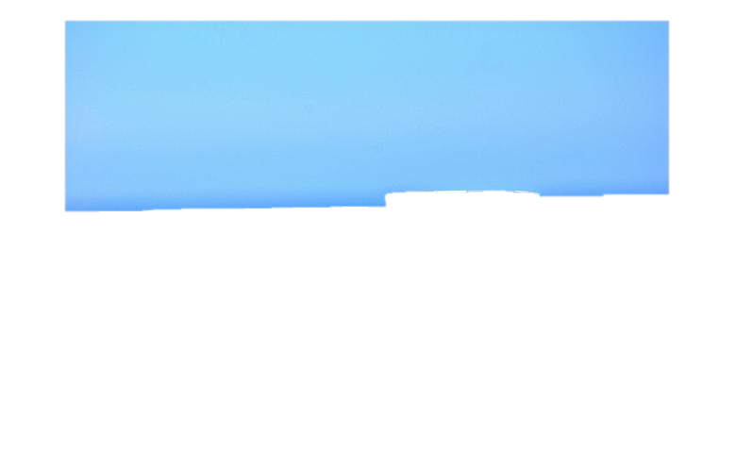
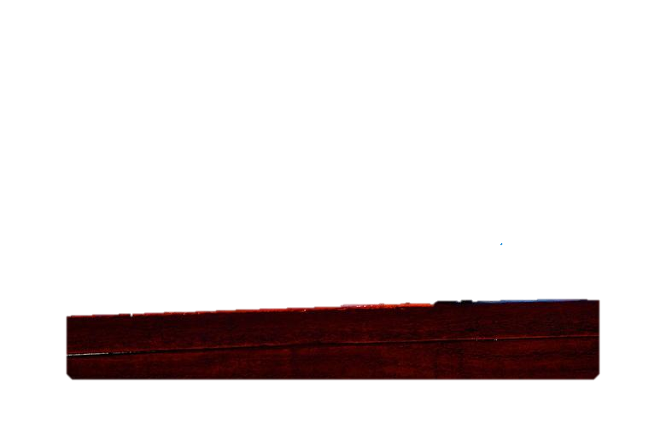
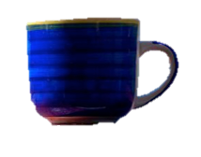
Cielo
Taza
Mar
Mesa

Slide 7
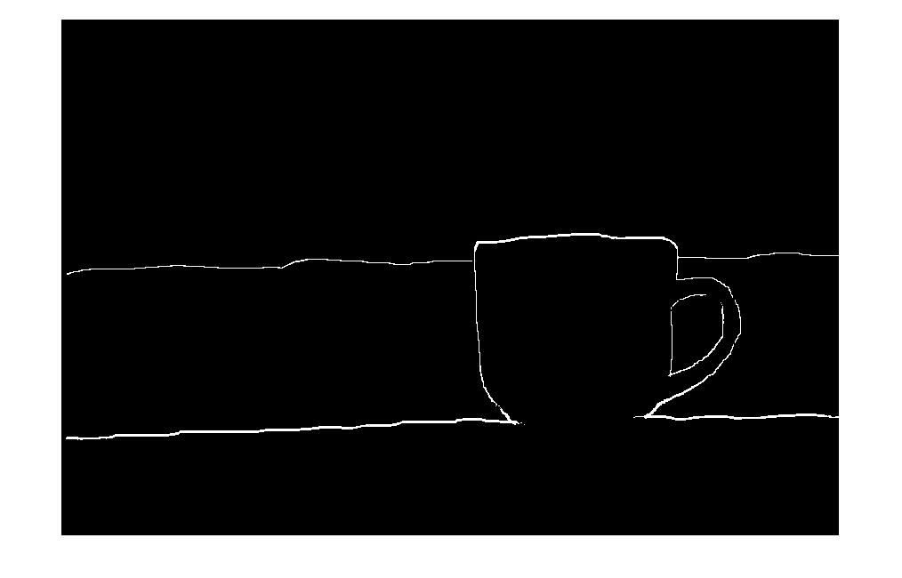
Cielo
Taza
Mar
Mesa

Slide 8
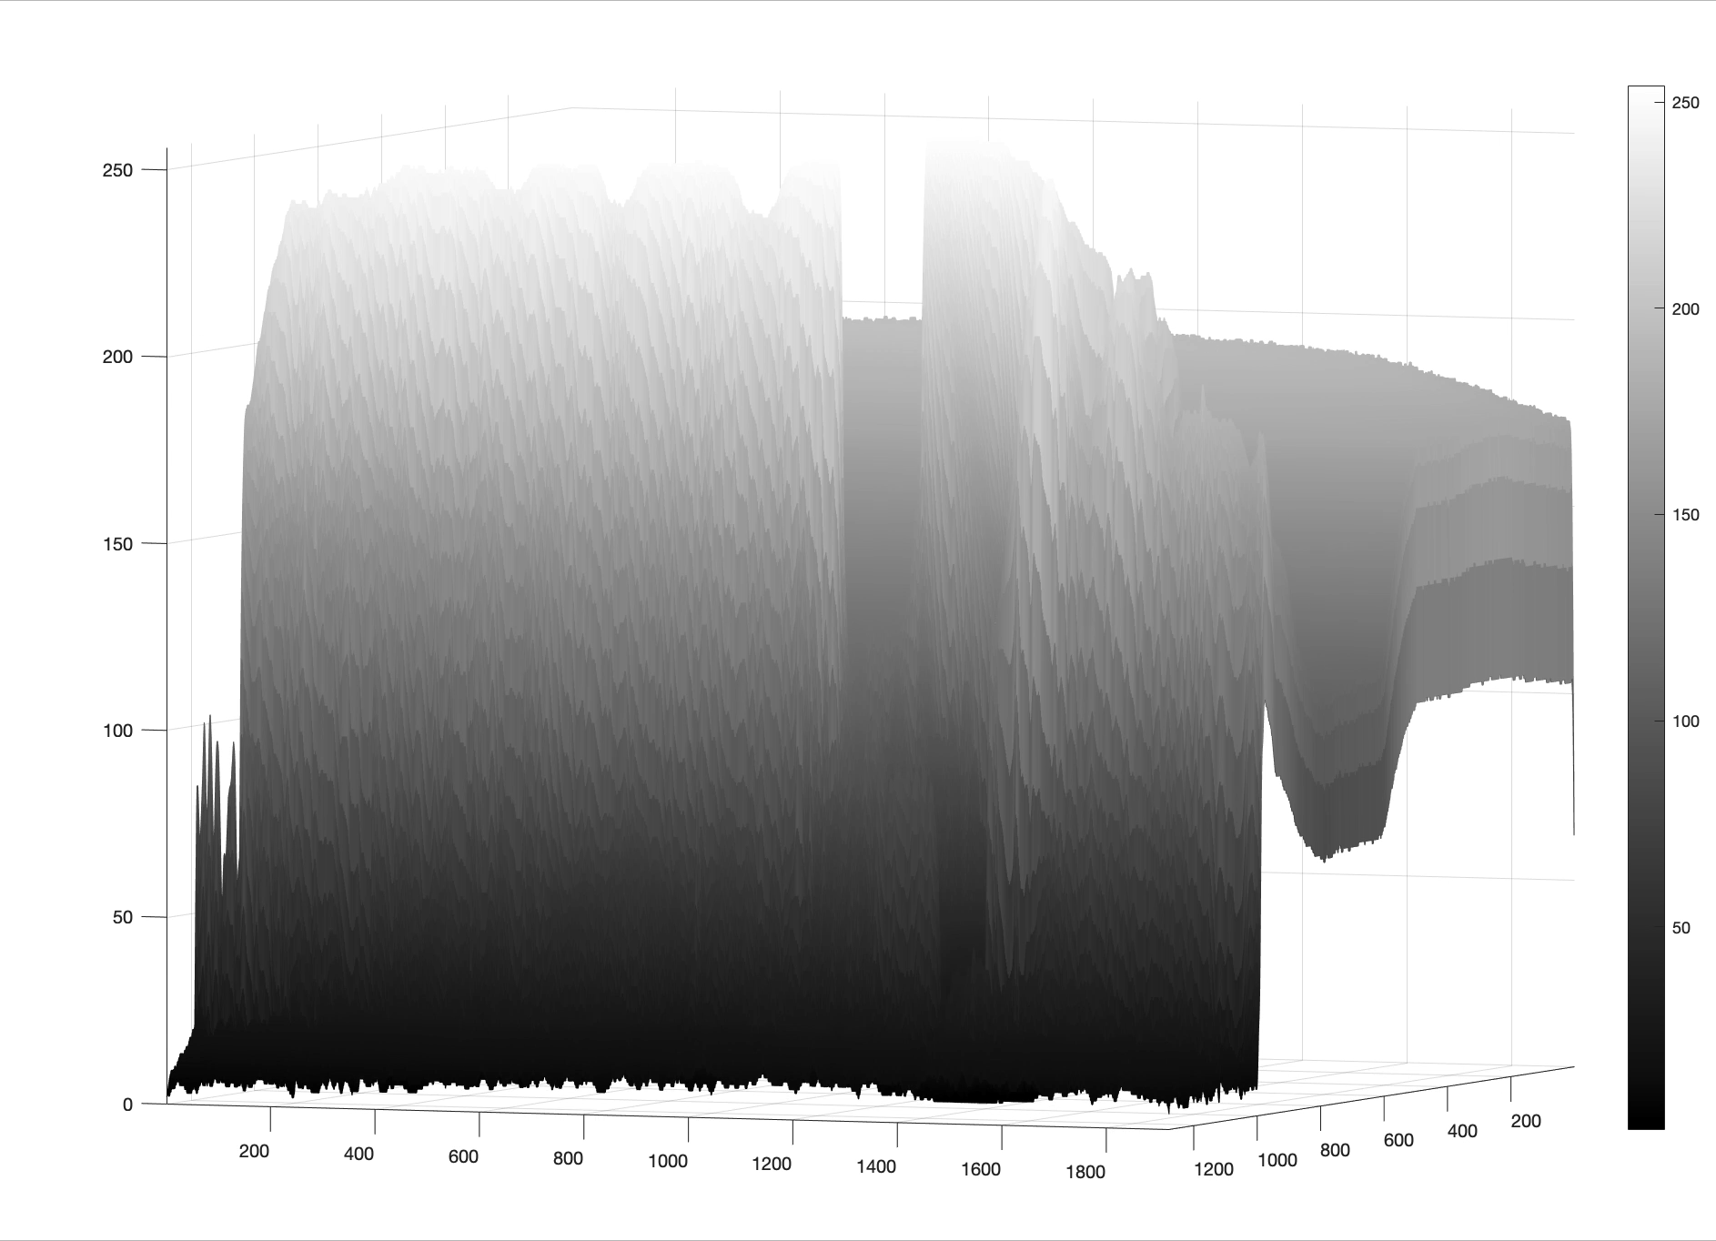

Slide 9
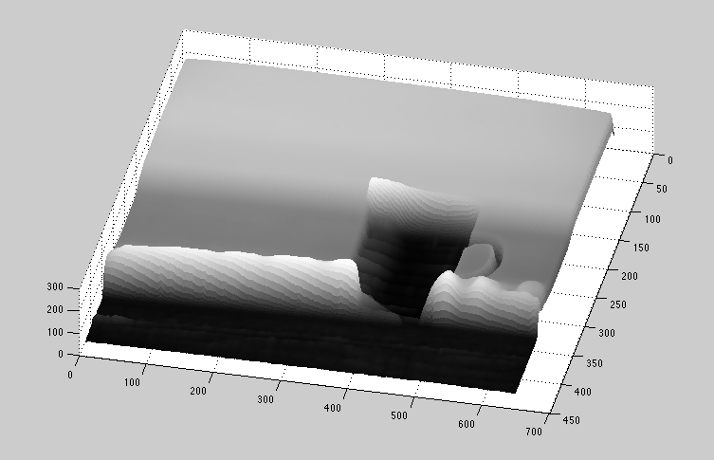

Slide 10
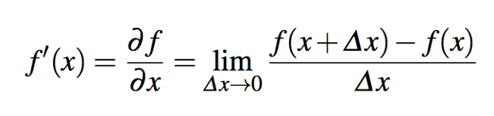
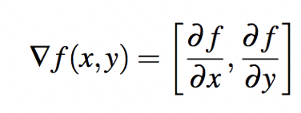
Los bordes de una imagen se calculan
a partir del Gradiente

Slide 11
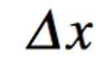
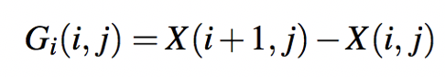
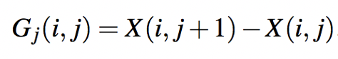
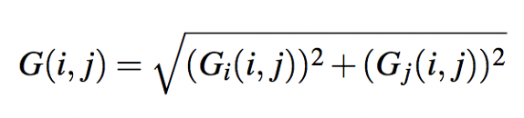
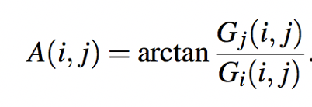
Los bordes de una imagen se calculan
a partir del Gradiente
En las imágenes el más pequeño es 1:
GRANDIENTE EN
DIRECCIÓN i
GRANDIENTE EN
DIRECCIÓN j
MAGNITUD
ÁNGULO

Slide 12
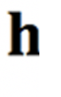
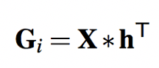
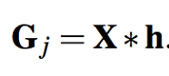
Los bordes de una imagen se calculan
a partir del Gradiente
Máscara que realiza el gradiente y filtra el ruido (filtro pasa bajos)
En términos generales:
GRANDIENTE EN
DIRECCIÓN i
GRANDIENTE EN
DIRECCIÓN j
MAGNITUD
ÁNGULO

Slide 13
Los bordes de una imagen se calculan
a partir del Gradiente
h = [ -1 , 1 ]
En las imágenes el más pequeño es 1:
GRANDIENTE EN
DIRECCIÓN i
GRANDIENTE EN
DIRECCIÓN j
MAGNITUD
ÁNGULO

Slide 14
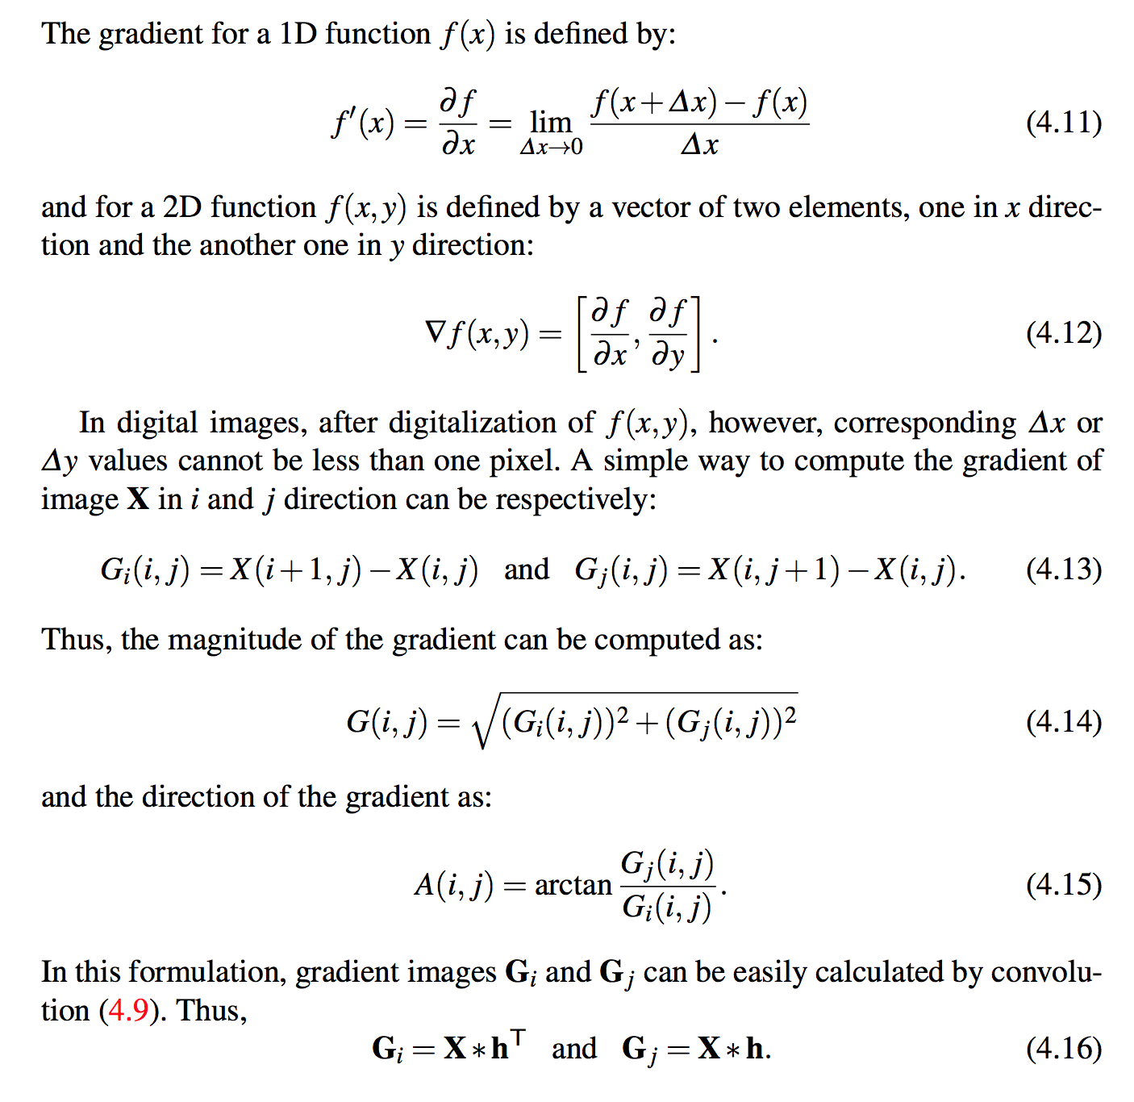

Slide 15
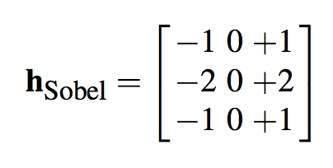
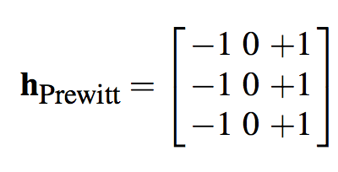
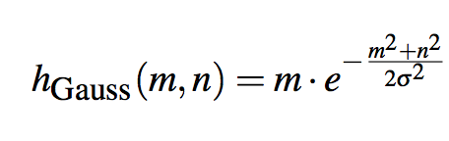
Máscaras usadas para calcular el Gradiente

Slide 16
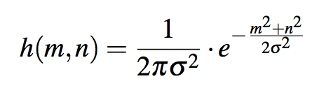
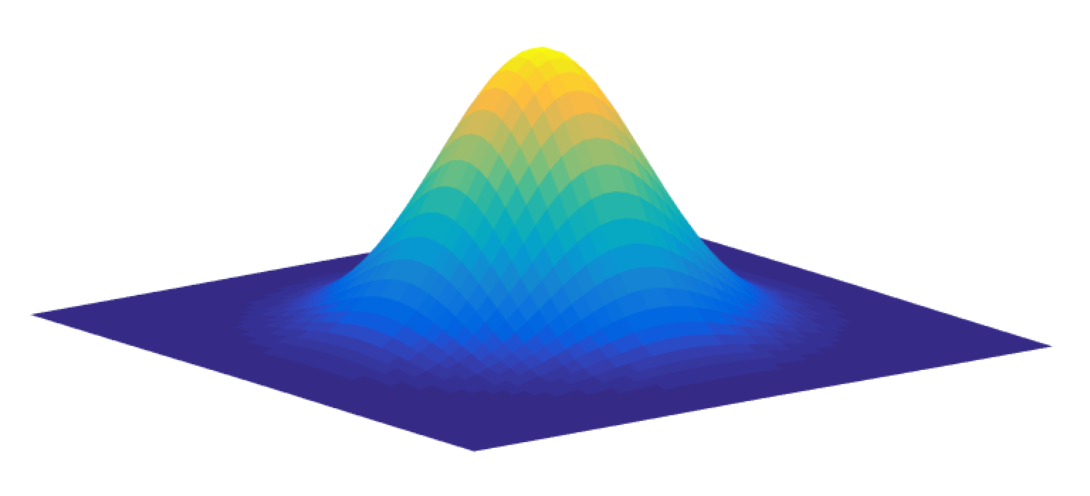
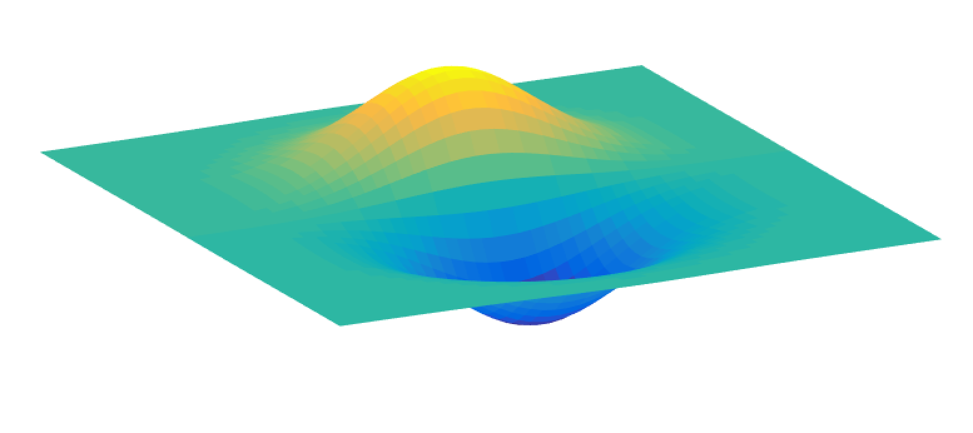
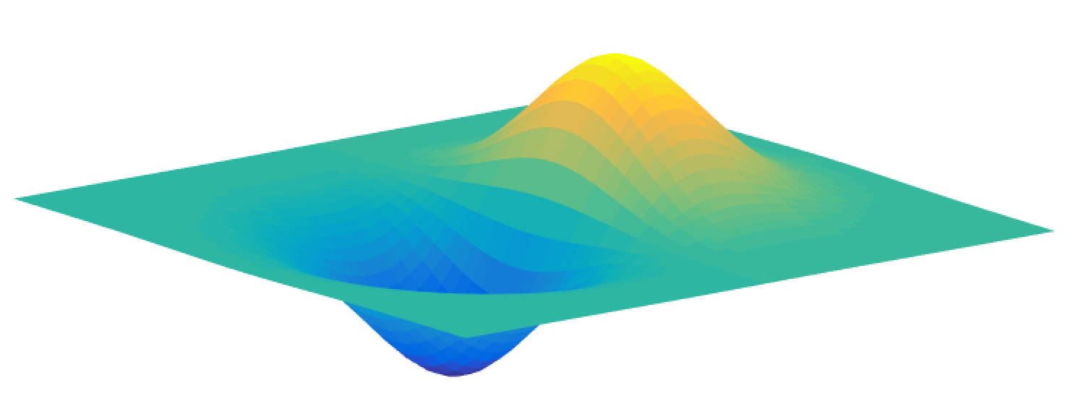
Máscaras Gaussianas
FILTRO PASABAJOS
GRADIENTE EN
DIRECCIÓN x
GRADIENTE EN
DIRECCIÓN y

Slide 17
Ejemplos

Slide 18
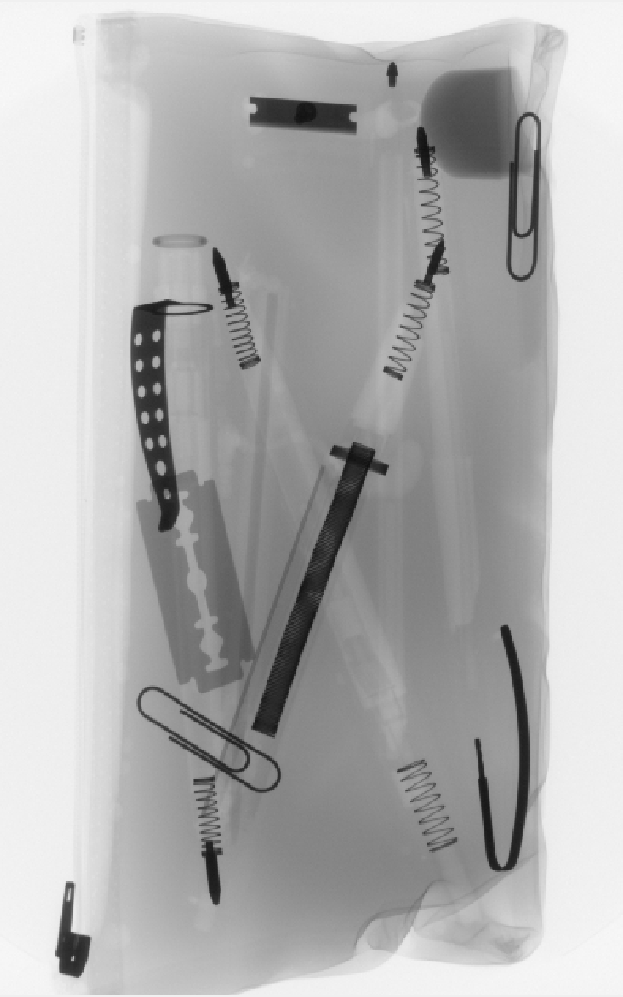

Slide 19
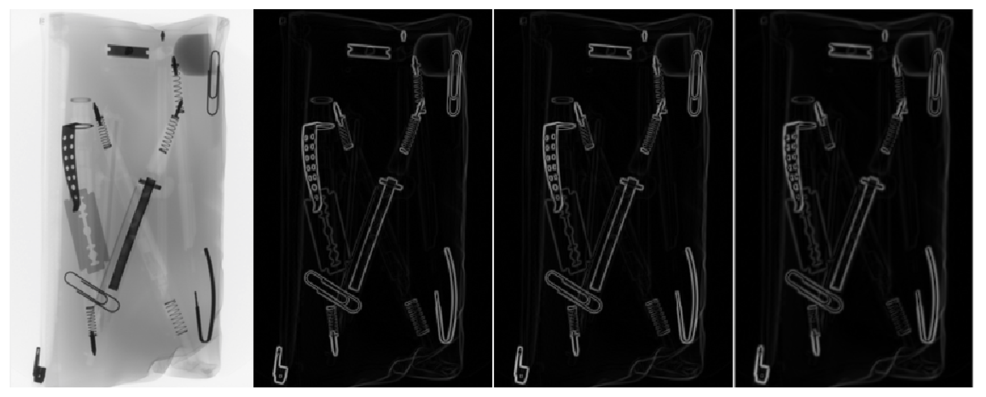
Ejemplos
Original Sobel Prewitt Gaussian

Slide 20
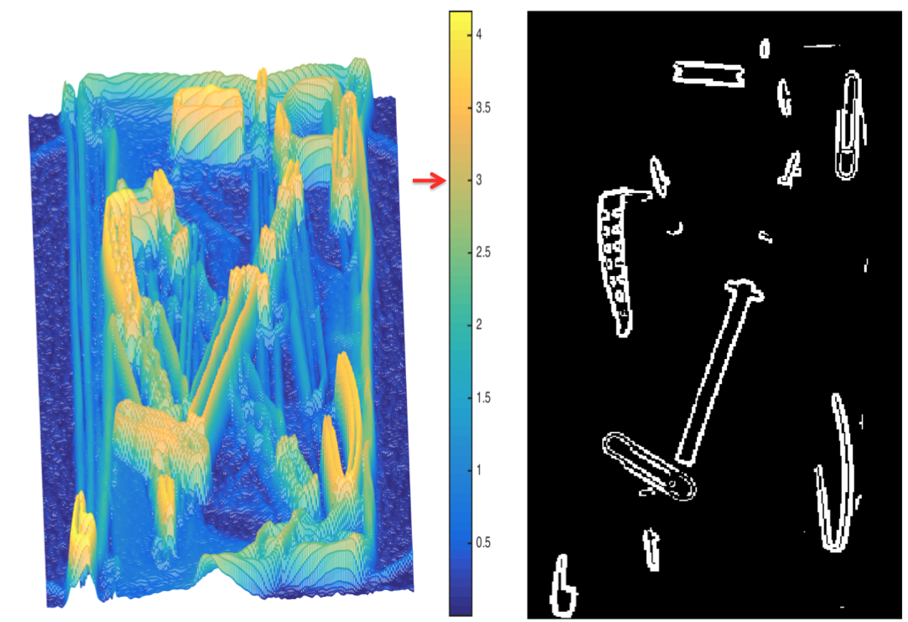
Gaussiana
(escala logarítmica)
Gaussian Threshold = 3
(logarithmical scale)

